Slide 1
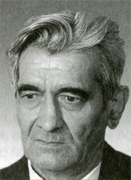
Ноғман Мусиндың “Шайтан ҡуласаһы” повесын өйрәнеү (11 класс)
Сахибгареева Гузал Мухлисовна
(268-004-765)

Slide 2
Дәрестең маҡсаты:
Ноғман Мусиндың “Шайтан ҡуласаһы” тигән повесының йөкмәткеһе, идея – тематикаһы, образдар системаһы, сюжеты менән таныштырыу;
Аналитик фекерләү һәләтен үҫтереү;
Повесть геройҙары миҫалында мораль - этик тәрбиә биреү.

Slide 3
Һүҙлек эше
Ярҙамсыл яуаплылыҡ
рух күңел
ауырлыҡ еңел тормош кәсеп-һөнәр ғәйеп(ле) хөкөм ҡуласа

Slide 4
Лингвистик диктант:
а) Бер нисә хәл-ваҡиға булған проза жанры.
б) Художестволы әҫәрҙә автор әйтергә теләгән
төп фекер.
в) Н. Мусиндың тыуған ауылы.
г) ”Шайтан ҡуласаһы” повесында төп герой.
д) Әҫәрҙең сюжетында көсөргәнешле, геройҙар
томошон ҡырҡа үҙгәртеп ебәргән хәл- ваҡиға.
е) ”Шайтан ҡуласаһы ”нда ауылдың исеме.
ж) Н. Мусиндың дилогияһы.

Slide 5
Лингвистик диктанттың яуаптары:
а) повесть
б) идея
в) Ҡолғона
г) төп герой -Мохтасар
д) кульминация
е) Ҡырташ
ж)“Мәңгелек урман”

Slide 6
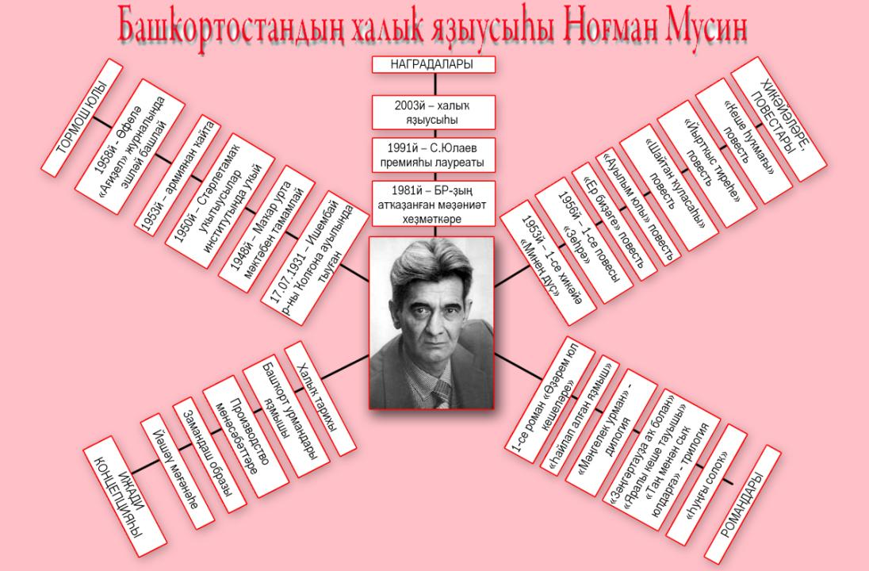

Slide 7
Повестың идея-тематикаһы:
Повестың төп геройы Мохтасар, ҡустыһының ғәйебен үҙенә алып, өс йыл ғүмерен тотҡонлоҡта үткәрә. Автор уның аяныслы, ғибрәтле тормошон һүрәтләп, кешеләр араһындағы бөгөнгө мөнәсәбәттәрҙе асып бирә, яҙмыш тураһында, йәшәү мәғәнәһе, изгелек менән яуызлыҡ тураһында уйланырға мәжбүр итә.

Slide 8
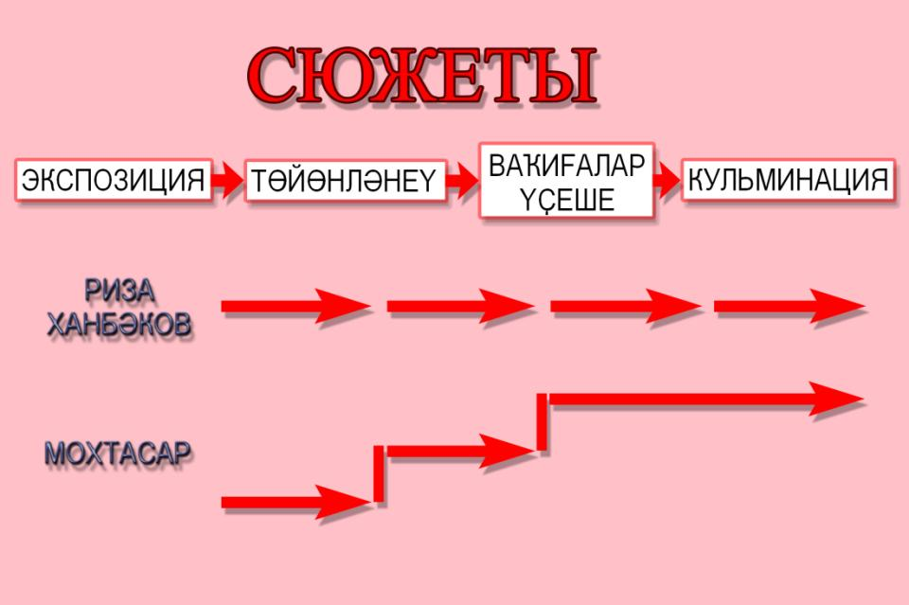

Slide 9
Повестың образдар системаһы
Яҙыусы
Риза Ханбәков
Байым Шәйәхмәтов-
урман хужалығы директоры
Әсәһе
Миңзәлә
Мохтасар
Әбүталипов
Ҡустыһы
Рәсүл
Ауылдаш
бригадир

Slide 10
Сағыштырмаса характеристика
Мохтасар
Изгелекле
Ярҙамсыл
Яуаплы
Көслө рухлы
Алдынғы эшсе
Әсәһен ҡарай
Рәсүл
Иркә
Эскерле
Оҙон аҡса ярата
Еңел йәшәй
Хыянатсы
елғыуар

Slide 11
«Ноғман Мусин – замана яҙыусыһы. Әҫәрҙәрендә кеше бәҫе, дәрәжәһе алға ҡуйыла, әҙәп ҡанундарының тормошсанлығы һәм матурлығы данлана».
Роберт Байымов.

Slide 12
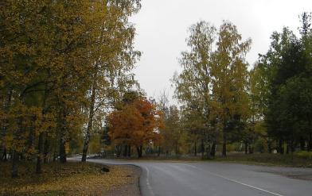
Өй эше:
“Ноғман Мусиндың “Шайтан ҡуласаһы” повесында әхләҡи проблемалар бирелеше” тигән темаға инша яҙырға әҙерләнеп килергә

Slide 13
Иғтибарығыҙ өсөн рәхмәт!

